Slide 1
Rush team avantura
Petar Šamija, 7.d

Slide 2
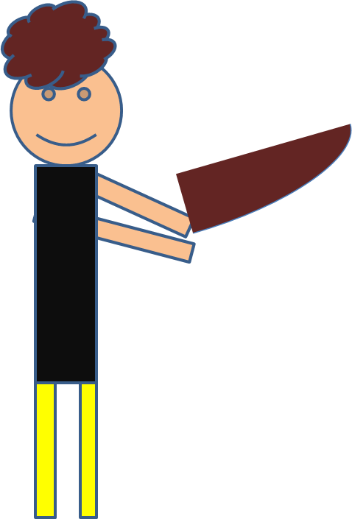
Zašto se tučemo?
Ne znam.

Slide 3
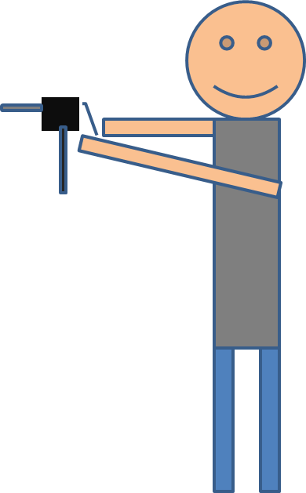
Hajdemo se prestati tući i idemo se igrati.
Idemo.

Slide 4
Bit ćemo najbolji prijatelji.
Jupi.

Slide 5
Ok.
Na igralište.
Gdje idemo?

Slide 6
Ah,valjda nogomet.
Što ćemo igrati ?

Slide 7
KRAJ

